Slide 1
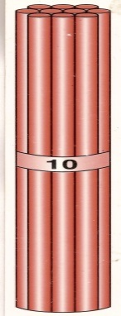


Toán:
Tiết 35: 26 + 5
26 + 5 = ?
26
6 cộng 5 bằng 11 viết 1 nhớ 1
+
5
2 thêm một bằng 3 viết 3
3
1
26
+
5
=
31

Slide 2

Toán:
26 + 5
26 + 5 = 31
26
6 cộng 5 bằng 11 viết 1 nhớ 1
+
5
2 thêm một bằng 3 viết 3
3
1
Luyện tập:
Bài 1 : Tính
26
16
36
46
56
+
+
+
+
+
6
5
4
7
8
32
21
40
53
64

Slide 3
Toán:
26 + 5
26 + 5 = 31
26
6 cộng 5 bằng 11 viết 1 nhớ 1
+
5
3
2 thêm một bằng 3 viết 3
1
I.Luyện tập thực hành
Bài 1 : Tính
Bài 3:

Slide 4
Toán:
26 + 5
26 + 5 = 31
26
6 cộng 5 bằng 11 viết 1 nhớ 1
+
5
3
2 thêm một bằng 3 viết 3
1
I.Luyện tập thực hành
Bài 1 : Tính
Bài 3 :
Tóm tắt
Bài giải
Con lợn: :16 kg
Tháng sau tăng thêm : 8 kg
Tháng sau con lợn nặng : …kg ?
Tháng sau con lợn cân nặng số ki-lụ-gam là:
16 + 8 = 24 (kg)
Đáp số : 24 kg

Slide 5
Toán:
26 + 5
26 + 5 = 31
26
6 cộng 5 bằng 11 viết 1 nhớ 1
+
5
3
2 thêm một bằng 3 viết 3
1
I.Luyện tập thực hành
Bài 1 :
Bài 3 :
Bài 4 : Đo rồi viết số thích hợp vào chỗ chấm:
6cm
5cm
A
B
C
11cm
6cm
+ 5 cm
= 11cm

Slide 6
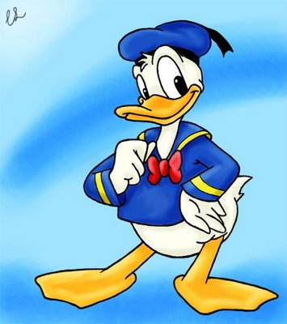

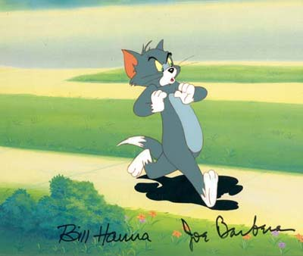



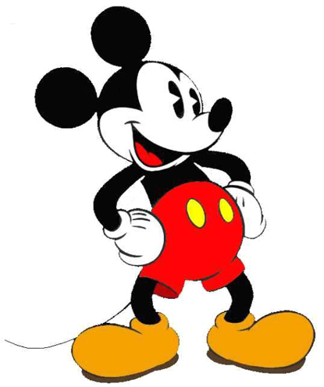
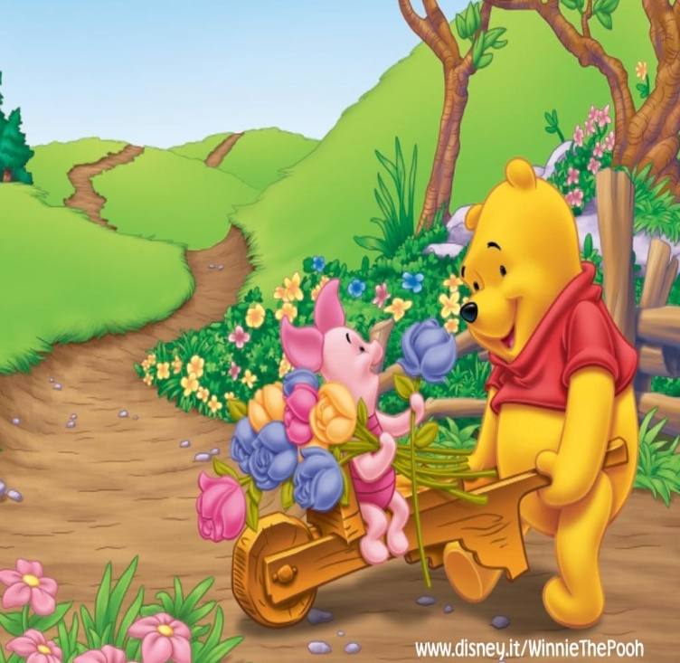
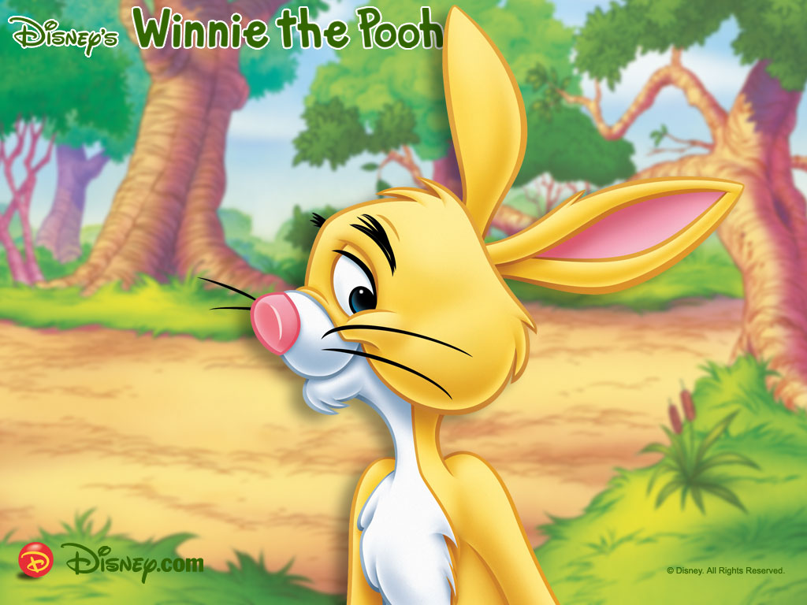



Trò chơi
26 + 5 = 31
36 + 6 = 52
32 + 6 = 40
Đ
S
S
46 + 8 = 54
56 + 4 = 60
31 + 5 = 46
S
Đ
Đ

